Slide 1
Категорія забруднення. Основні антропогенні джерела забруднення навколишнього середовища
11 клас

Slide 2
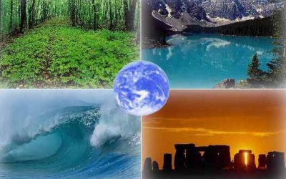
Забруднення — це зміна якості навколишнього середовища, що призводить до негативних наслідків. Розрізняють природні й антропогенні забруднення. Природне виникає в результаті природних причин — виверження вулканів, землетрусів, катастрофічних повеней, пожеж. Антропогенне забруднення — результат людської діяльності. У наш час загальна потужність джерел антропогенного забруднення в багатьох випадках перевершує потужність природних. Природні джерела нітроген оксиду викидають ЗО млн т на рік, а антропогенні — 35-50 млн т; двоокису Сульфуру, відповідно, ЗО і понад 150 млн т. У результаті діяльності людини свинцю потрапляє в біосферу в 10 разів більше, ніж у процесі природних забруднень.

Slide 3
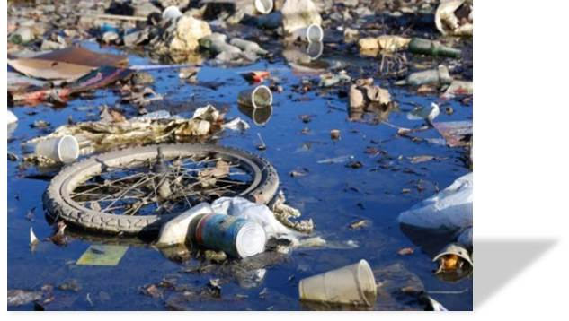
Як писав один з мандрівників:
"Серед океану, відкритого для Європи Колумбом, тепер не можна занурити руку в воду, щоб не вимазатись в бруді".

Slide 4
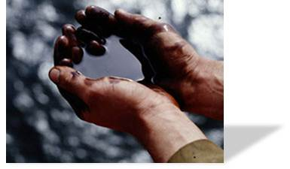
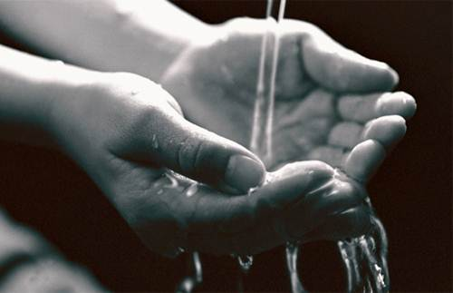
Забрудення водойм
У результаті інтенсивного використання людством водних ресурсів відбуваються значні зміни в гідросфері. Це призвело до того, що нині на Землі вже практично не залишилося великих річкових систем з гідрологічним режимом і хімічним складом води, не спотворених діяльністю людей. Хімічне забруднення води відбувається внаслідок надходження у водойми з стічними водами різних шкідливих домішок. Більшість з них є токсичними для мешканців водойм. Це - сполуки миш’яку, свинцю, ртуті, міді, кадмію, хрому тощо. Дуже небезпечним джерелом для водойм є нафтопродукти. Нафта – ворог номер один у сучасному забрудненні морів і океанів. Не дивлячись на ряд міжнародних угод, забруднення гідросфери нафтою прогресує. Розрахунки показують, що літр нафти, розлитої по поверхні моря, поглинає розчинений кисень із 400 тис. літрів морської води. Тонна нафти, розтікаючись по поверхні води, може покрити плівкою акваторію в 10 км2.

Slide 5
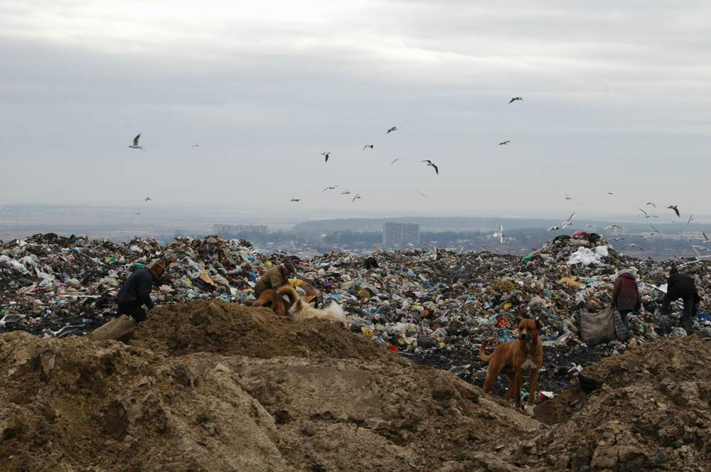
Забруднення грунтів
Хижацька діяльність людини приводить до негативних результатів дії на грунт: прогресуючим скороченням біологічно активних площ грунту, її ерозією, засоленням і забрудненням. Порушення грунтового покриву в результаті неправильної експлуатації грунтового покриву приводить до посиленого руйнування грунтів.

Slide 6
Забруднення поділяють за масштабами на такі види:
• глобальні (планетарні): озонові дірки, кислотні дощі, парниковий ефект, підвищення рівня радіації і забруднення Світового океану; • регіональні: забруднення окремих частин країни, басейну окремої річки, моря; • локальні: невеликих масштабів від локальних джерел забруднення: вихлопна труба конкретного автомобіля, викид газоподібних чи твердих відходів окремого підприємства. Втручання людини в природні процеси в біосфері, маючи на увазі не бажані для екосистем антропогенні зміни, можна згрупувати за такими видами забруднень: • інгредієнтне забруднення як сукупність речовин, кількісно чи якісно ворожих природним біогеоценозам (інгредієнт — складова частина складної сполуки або суміші); • параметричне забруднення, пов'язане зі зміною якісних параметрів навколишнього середовища (параметр навколишнього середовища — одна з його властивостей, наприклад, рівень шуму, радіації, освітленості тощо); • біоценотичне забруднення, що полягає у впливі на склад і структуру популяції живих організмів; • стаціально-деструкційне забруднення (стація — місце існування популяції, деструкція — руйнування) являє собою зміну ландшафтів та екологічних систем у процесі природокористування.

Slide 7
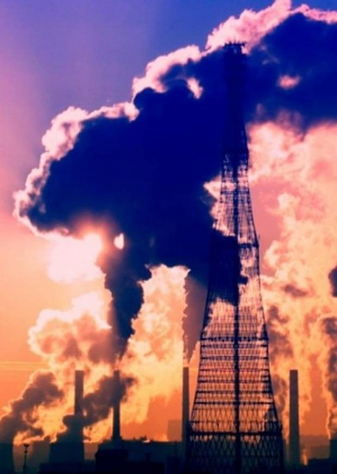
З появою людини на планеті Земля велику роль у глобальній екосистемі стали відігравати взаємовідносини суспільства і природи. Особливо швидко посилюється вплив суспільства на природу у зв’язку з розвитком машинного виробництва.
Завдяки цьому масштаби впливу суспільства на природу поширюється так швидко, що людство поступово перетворюється у потужну геологічну силу, яка впливає на природні процеси. На всі кругообіги, що здійснюються у природі, людина прямо чи опосередковано має вплив. Під впливом антропогенних факторів відбуваються зміни у природі.

Slide 8
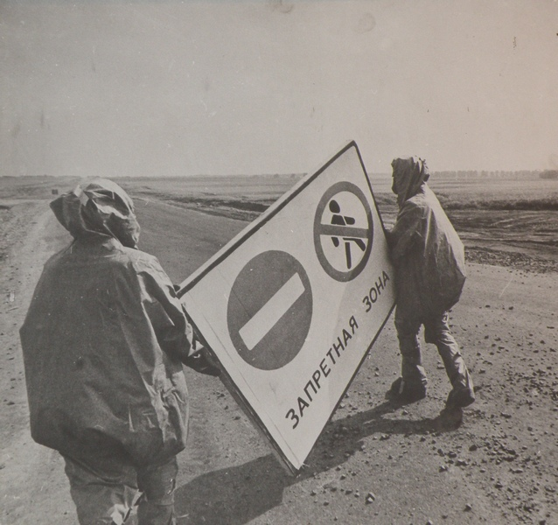
Радіоактивне забруднення
Вплив радіоактивного випромінювання на організм людини особливо небезпечний. За результатами експерементів на тваринах та вивчення наслідків опромінення людей під час атомних вибухів у Хіросомі та Нагасакі, а пізніше в Чорнобилі, було доведено, що гостра біологічна дія радіації проявляється у вигляді променевої хвороби і здатна призвести до смерті, до локальних уражень шкіри, кришталика ока, кісткового мозку. Нині захист організму людини та складової біосфери від радіоактивного опромінення у зв’язку зі зростаючим радіоактивним забрудненням планети став однією з найактуальних проблем екологічної науки.
Вісі види флори та фауни Землі протягом мільйонів років виникли та розвивалися під постійним впливом природного радіоактивного фону й пристосувалися до нього. Під час аварій автоматних реакторів, розгерметизації захоронень радіоактивних відходів радіаційний бруд поширюється на десятки й сотні
кілометрів, внаслідок вибухів ядерних бомб – по всій
планеті.
Різні організми мають неоднаковустійкість до дії
радіоактивного опромінення, навіть клітини одного
організму мають різну чутливість. Кінцевий результат
опромінення (крім віддалених наслідків) залежить не
стільки від повної дози, скільки від її потужності, тобто
часу, протягом якого вона накопичена, а також від
характеру їїрозподілу. Це пов’язано з тим, що в живих
організмах у відповідь на опромінення, як і на інші
подразники серидовища, включаються захині механізми
системи адаптації чи компенсації, які мають забезпечити
стабільність внутрішнього серидовища організму і відновити
зруйновані функції.
Важко переоцінити трагічні наслідки чорнобильської
катастрофи, що стали для україни фатальним фактором,
який спричинив загрозу генетичному здоров’ю нації.

Slide 9
Шумове забруднення
Шум – одна з форм фізичного (хвильвого) забруднення навколишнього середовища. Під шумом розуміють усі неприємні та небажені звуки чи їхню сукупність, які заважають нормально працювати, сприймати інформаційні звукові сигнали, відпочивати. Він виникає в наслідок стиснення і роздрідження повітряних мас, тобто коливних змін тиску повітря. Розрізняють шум постійний, непостійний, коливний, переривчастий, імпульсний. Нині добре відомо, що шуми шкідливо пливають на здоров’я людей, знижують їхню працездатність, викликають захворюння органів слуху (глухоту), ендокринної, нервової, серцево-судинної системи (гіпертонія). Фізіолого-біологічна адаптація людини до шуму практично неможлива, тому регулювання і обмеження шумового забруднення довкілля – важливий і обов’язковий захід.
Джерелами шумів є всі види транспорту, промислові об’єкти, гучномовні пристрої, ліфти, телевізори, радіоприймачі, музичні інструменти, юрби людей і окремі особи.
Шум шкідливий не лише для людей. Встановлено, що рослини під впливом шуму повільніше ростуть, у них спостерігається надмірне (навіть повне, що прозводить до загибелі) виділення вологи через листя, можливі порушення клітин. Гинуть листя і квіти рослин, що розміщені біля гучномовця.
Аналогічно діє шум на тварин. Від шуму реактивного літака гинуть личинки бджіл, самі вони втрачають здатність орієнтуватися, в пташиних гніздах дає тріщини шкарлупа яєць. Від шуму знижуються надої, приріст у вазі свиней, несучість курей. Хворобливо переносять шум риби, особливо у період нересту.
Встановлено гранично допустимі величини вібрації. Вони визначені із розрахунку, що, систематично діючи протягом 8-годинного робочого дня, вібрація не викликає у робітника захворювання або відхилення у стані здоров’я протягом усього періоду його виробничої діяльності.

Slide 10
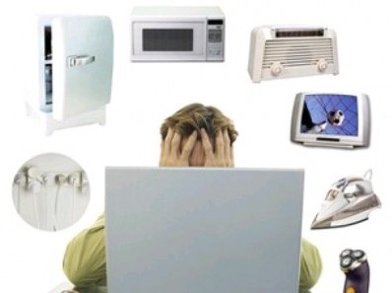
Електромагнітне забруднення
Інтенсивний розвиток електроніки та
радіотехніки викликав забруднення
природного середовища електромагнітними
випромінюваннями (полями). Головним їхнім
джерелом є радіо-телевізійні і радіолокаційні станції,
високовольтні лінії електропередач, електротранспорт.
Поблизу кожного обласного центру, багатьох
районних центрів, міст розташовані телевізійні
центри або рестранслятори, радіоцентри, засоби
радіоз’язку різного призначення. Мірою забруднення
електромагнітними полями є напруженість поля (В/м).
Ці поля завдають шкоди перш за все нервовій системі.
Так, напруженість поля 1000 В/м спричинює головний біль і сильну втому, більші значення зумовлюють розвиток неврозів, безсоння, важкі захворювання.
Існують розроблені на основі медико-біологічних досліджень санітарні норми та правила щодо радіотехнічних і електротехнічних об’єктів. Вони регламентують умови їхньої експлуатації з метою охорони населення від шкідливого впливу електромагнітних випроиінювань.
Зростання енергетичних потужностей становить небезпеку для довкілля – розширюється мережа та зростає напруга повітряних ліній електропередач. Вони негативно впливають на нормальний розвиток тваринного та рослинного світу. Спеціальні дослідження показали, що технічно найперспективнішими є лінії надвисокої та ультровисокої напруги (750 – 1150 кВ), котрі становлять небезпеку.

Slide 11
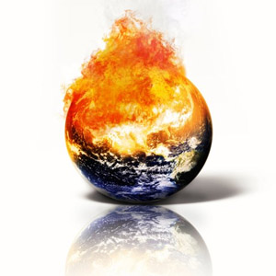
Теплове забруднення
Протягом 1880-1940 рр. було видобуто 50 млрд. т так званого "умовного палива" (29,3*106 Дж/кг). Це означає, що в атмосферу було викинуто 1,465 -10?1 Дж тепла, якого достатньо для того, щоби розтопити 4,8 тис. куб. м льоду. Загальна площа снігово-льодового покриву планети скоротилася до середини XX ст. приблизно на 10%. Це серйозно зменшило відбивну здатність (альбедо) планети, через що підвищилася середня температура земної поверхні. Щорічно в світі спалюється до 5 млрд. т вугілля, 3,2 млрд. т нафти. Це супроводжується викидами в атмосферу коло 18 млрд. т вуглекислого газу і виділенням 2-102ОДж тепла.
Основними джерелами теплового забруднення вод є атомні й теплові електростанції. Шкідливі впливи теплового забруднення на водні екосистеми такі:
1) підвищення температури води часто підсилює сприйнятливість організмів до токсичних речовин;
2) температура може перевищити критичні значення для "стенотермних" стадій життєвого циклу водних організмів;
3) висока температура сприяє заміні звичайної флори водоростей на менш бажані синьо-зелені водорості, що викликають "цвітіння" води;
4) при підвищенні температури води тваринам потрібно більше кисню, оскільки в теплій воді його вміст знижений у зв'язку з меншою розчинністю.

Slide 12
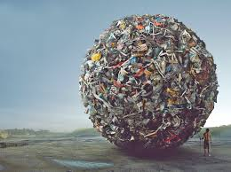
Комунальні й побутові відходи
Глобальною проблемою забруднення довкілля у містах стало сміття. Якщо щодня і щогодини не звільняти від сміття будинки й вулиці, місто швидко захлинеться у власних нечистотах. Парадоксальний факт: чим вищі цивілізація і культура людей, тим більше сміття припадає на людину. Тривалий час основними компонентами побутового сміття були харчові відходи. Тепер більшу його частину складають папір, металева і скляна тара, величезна кількість полімерних матеріалів. На кожного мешканця великого міста у 1980 р. припадало не менше 1 куб.м сміття в рік. Передбачалося, що до 2000 р. цей об'єм подвоїться.
Сміття відвозять на звалища, які займають сотні й тисячі гектарів цінних земель в околицях великих міст, забруднюють повітря, воду в навколишніх водоймах, ґрунт, спотворюють навколишній ландшафт. На звалищах не розкладаються такі компоненти міського сміття, як метал, скло, полімери та ін.
Останнім часом у світі будуються сміттєпереробні заводи. Сміття на них спочатку сортують на фракції. Металеві компоненти вилучають за допомогою магнітних сепараторів, пресують у брикети і відправляють
на переплавку. Органіку також збирають і
переробляють у біокамерах за допомогою бактерій
як компост для добрив. Скло подрібнюють.
Папір, лахміття, картон, дерево й інші горючі
матеріали спалюють у спеціальних котельних
установках із утилізацією тепла. Найбільші
труднощі пов'язані з пластмасами: вони погано
горять, сильно заплавлюють і виводять з ладу
колосникові решітки, а під час горіння виділяють
смердючі дими і шкідливі хімічні сполуки, які
погано піддаються очищенню.

Slide 13
Дякую за увагу!

